Slide 1

Прокариотическая клетка
Выполнила: Щетинина Г.П.

Slide 2
Прокариотическая клетка
Цель урока:
расширить и углубить знания о клеточном уровне организации живой материи на основе изучения особенностей строения прокариотической клетки.

Slide 3
Деление организмов на группы по строению клетки
Эукариоты
Прокариоты

Slide 4
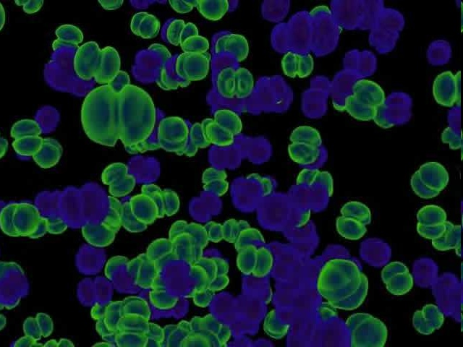
Прокариоты
(от лат. pro — перед, до и греч. κάρῠον — ядро, орех) — организмы, не обладающие, в отличие от эукариот, оформленным клеточным ядром и другими внутренними мембранными органоидами.

Slide 5
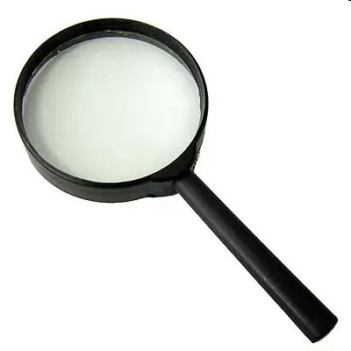
Немного из истории
Впервые бактерии заметил в конце XVII века голландский натуралист А. Ван Левенгук в простейший микроскоп - лупу из одной крошечной каплевидной линзы.

Slide 6
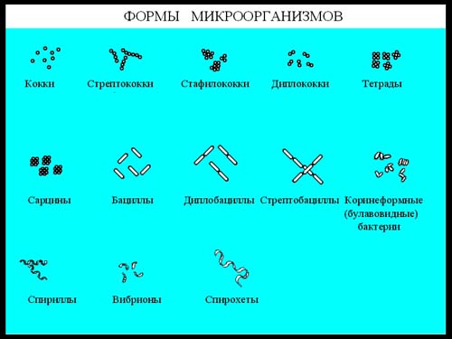
Форма бактерий

Slide 7
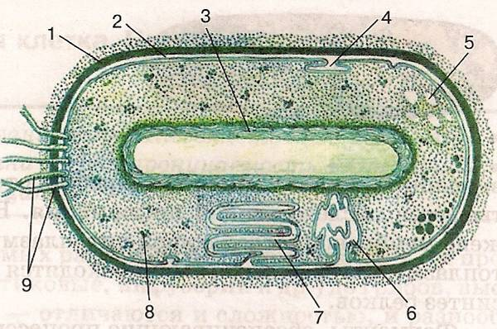
Схема строения цианобактерии

Slide 8
Способы питания бактерий
Автотрофы
Фототрофы
Хемотрофы
Гетеротрофы
Паразиты
Сапрофиты

Slide 9
Способы получения энергии
Аэробные
Анаэробные

Slide 10
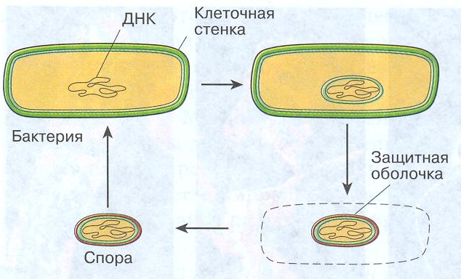
Спорообразование

